Slide 1



LADIES WARRIOR AGENCY

Slide 2
Plan
Présentation des membres du Groupe.
Présentation de l’entreprise.
Etude de marché
Communication de l’entreprise
Présence sur le numérique
Proposition de stratégie

Slide 3
Présentation du groupe

Slide 4
LADIES WARRIOR AGENCY
Groupe de cinq jeunes femmes
Couleur rose: douceur, tendresse, fémininité
Des femmes douces et fortes

Slide 5
Présentation de l’entreprise

Slide 6
Crée en novembre 2021
Spécialisé dans la décoration intérieur et extérieur
Localité: Galerie commerciale O’MATSIATRA- FIANARANTSOA

Slide 7
Produits:
Pots céramiques
Pots avec fleurs
Portrait
Jardinerie

Slide 8
Etude de marché

Slide 9
Cibles
Femmes mariées
Jeunes femmes
Les hommes

Slide 10
Concurrents
Locale: aucun
National: Ravell Garden
Miu Garden

Slide 11


Ravell Garden | Miu Garden
Décoration intérieure Localité: Tanjombato et à Ampandrana. Fourchette de prix : 1 euro Différentes gammes de produits : Pots sans peinture : 2500 ariary Pots avec peinture : 5000 ariary Pots avec peinture et motif : 5500 ariary Pots personnalisés : 6000 ariary Pots avec plantes : 10.000 ariary | Jardinerie Localité: Morondava et à Antananarivo Produits: Pots (en plastique) avec plantes : 15.000 ariary 20.000 ariary 60.000 ariary

Slide 12
Communication de l’entreprise

Slide 13
Traditionnel: bouche à oreille
Réseaux sociaux:
page facebook: orelia.deco
instagram: orelia.deco

Slide 14
Présence sur le numérique

Slide 15
 | Ravell Garden | Miu Garden | Or’elia déco
Site web | 4 sites actifs | 0 | En cours de création
Nombre d’abonnés | Facebook : 24 533 Instagram : 229 | Facebook : 1 000 | Facebook : 143
Taux d’engagement | Mentions j’aime : 23 709 |  | Mentions j’aime : 143
Type de contenus publiés | Photos et vidéos. | Photos. | Photos.
Sujets sur lesquels l’entreprise publie | Photos des produits avec prix. | Photos des produits avec prix. | Photos des produits avec prix.

Slide 16
Proposition de stratégie

Slide 17
Stratégie mixbound.
Outbound
Promotion
Investir dans la Publicité
Utiliser des bannières (roll-up)
Modèles consultables sur place (flyers, carte de visite, catalogue.)
Création d’une autre annexe
Inbound
Créer un site web
Recruter un Community manager
Améliorer le contenu de la page : Conseils, partage photo, Information sur les fleurs, ...
Animer la page (Interactions avec les abonnés : Giveaway, solde...)

Slide 18
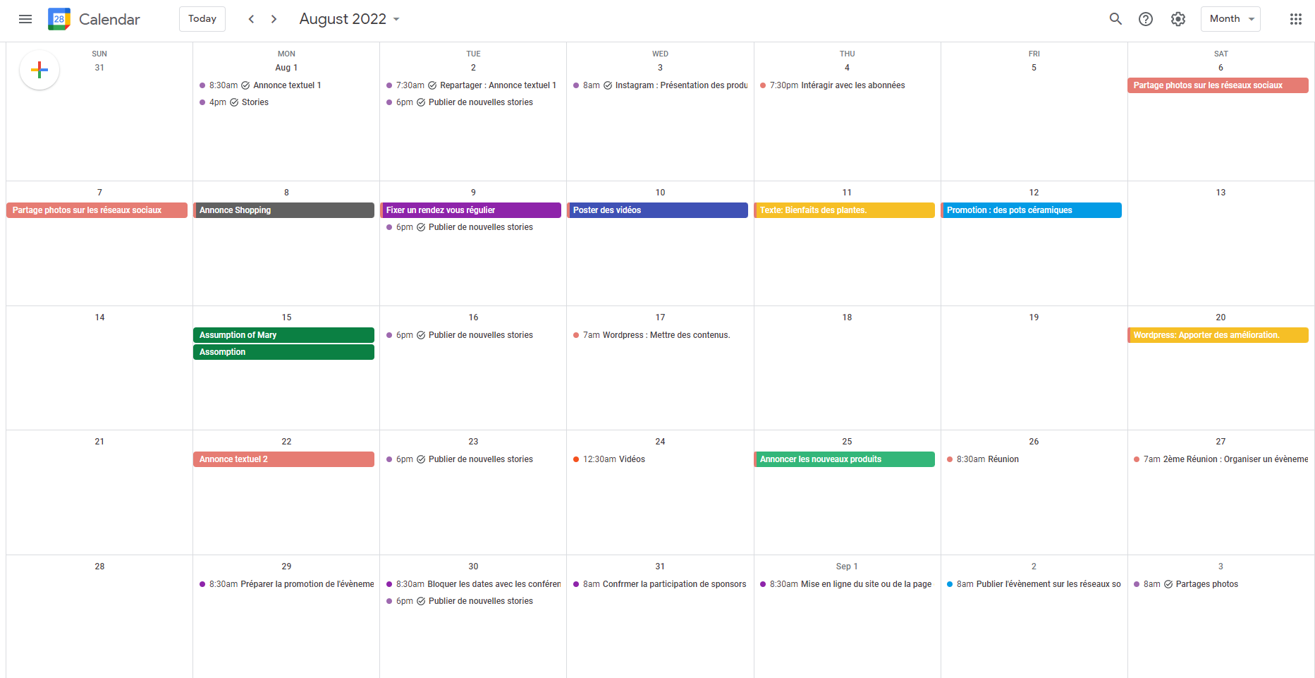

Slide 19
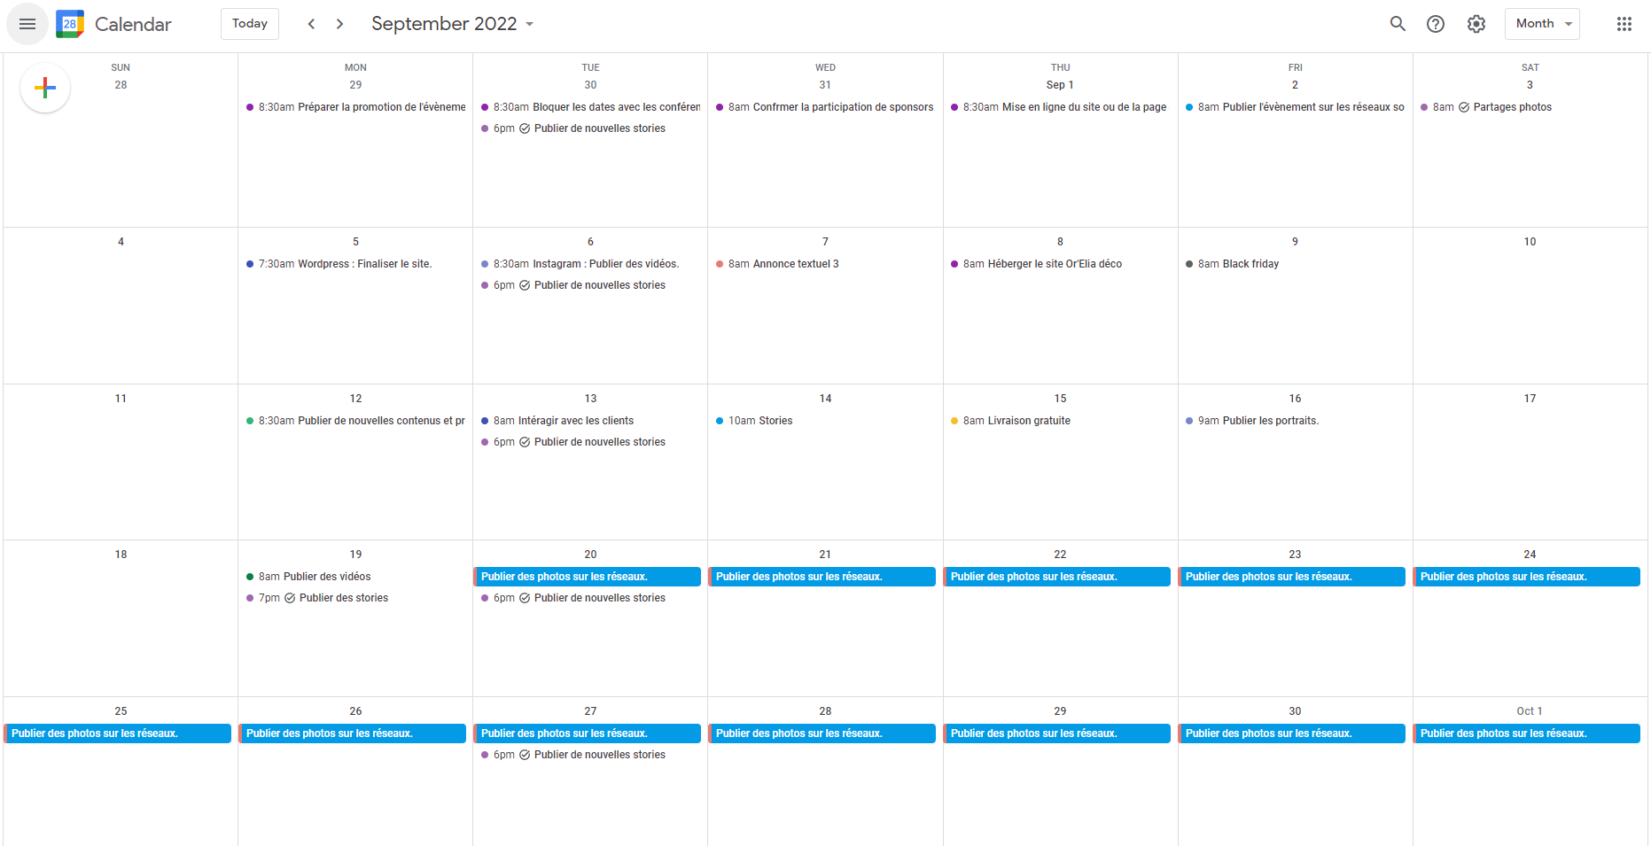

Slide 20
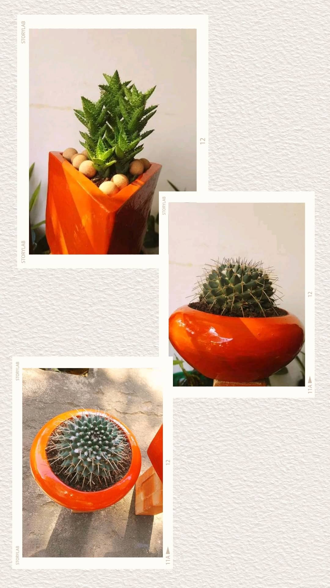
Stories

Slide 21
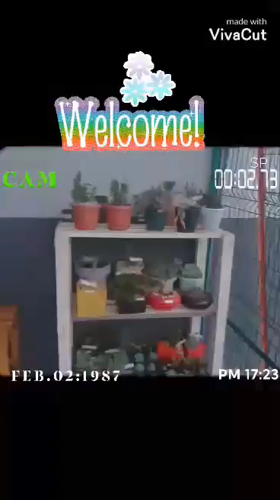
Vidéo

Slide 22
Ladies warrior vous remercie

Slide 23
Faraniaina Elia RAJAOFETRA
Katty Cilla NOMENJANAHARY
Felaniaina Harimalala Francia HAINGONIRINA
Tahinasoa Misandratra RAZAFINTSALAMA
Mélissa RAFALIARISON

